Slide 1
Музейный комплекс Уральского колледжа информационных технологий
Дирктор: Сафуллин Е.Н.
Руководители: Голенок С.Е
Аккалиев М.И

Slide 2
Подрастающее поколение
Связующая нить
ЦЕЛЬ
Донести эту мысль до подрастающего поколения
Сохранить память о героическом прошлом
Музеи

Slide 3

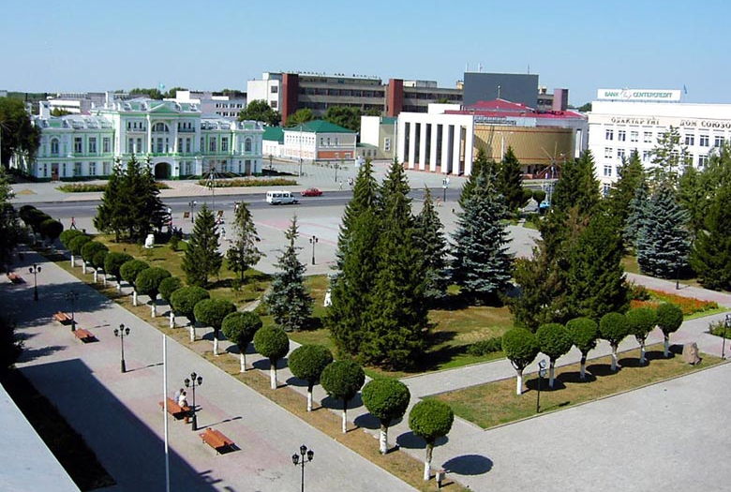
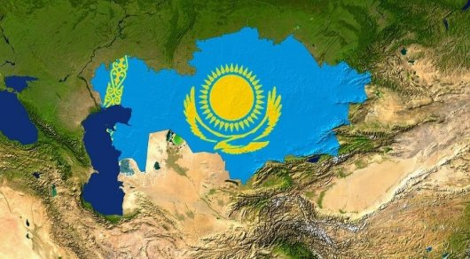
Патриотическое воспитание
Изучение истории семьи
Изучение истории родного края
Изучение истории Отечества

Slide 4
Музейный комплекс
Музей Боевой Славы
комната
воинов – афганцев
при кабинете НВП
Музей М.Маметовой

Slide 5
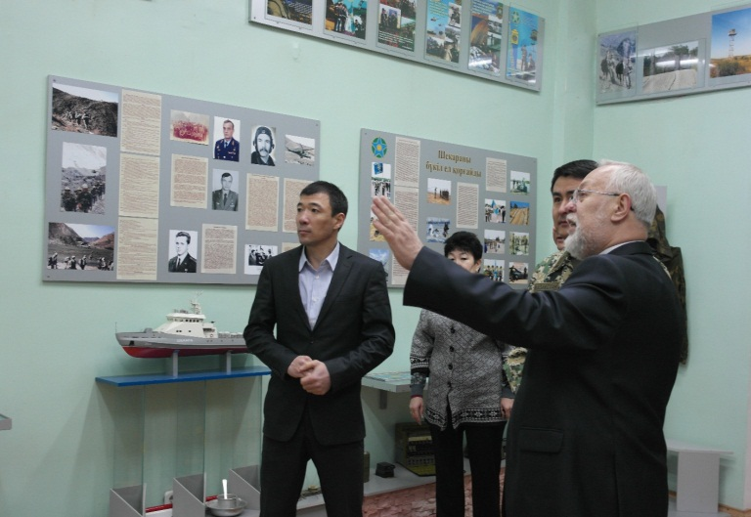
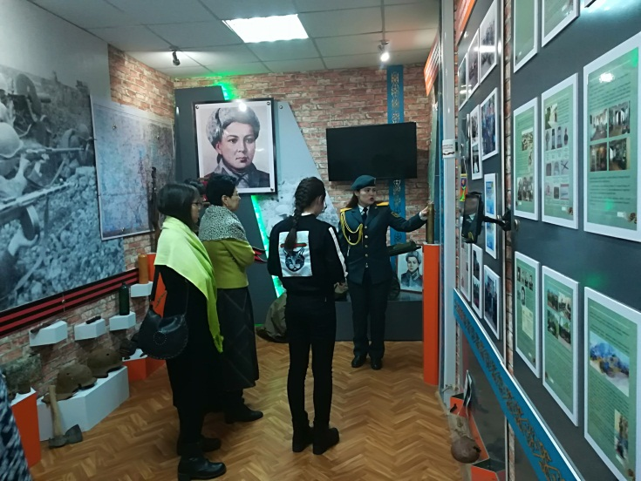
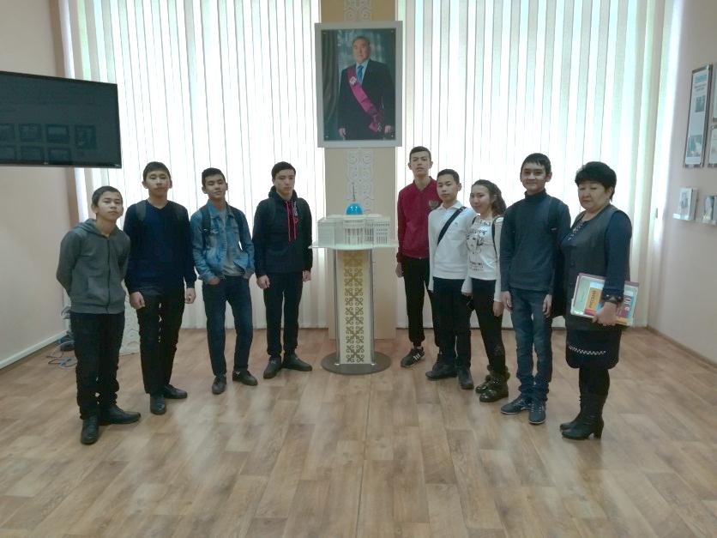
Музейный комплекс колледжа является исследовательской лабораторией педагогического мастерства, обеспечивающей максимально эффективное использование регионального компонента в процессе образовании и воспитания учащихся. Комплекс содействует приобщению учащихся к научно-исследовательской работе, воспитанию бережного отношения к историко-культурному и патриотическому наследию Родины, формированию духовно-нравственных ценностей.

Slide 6
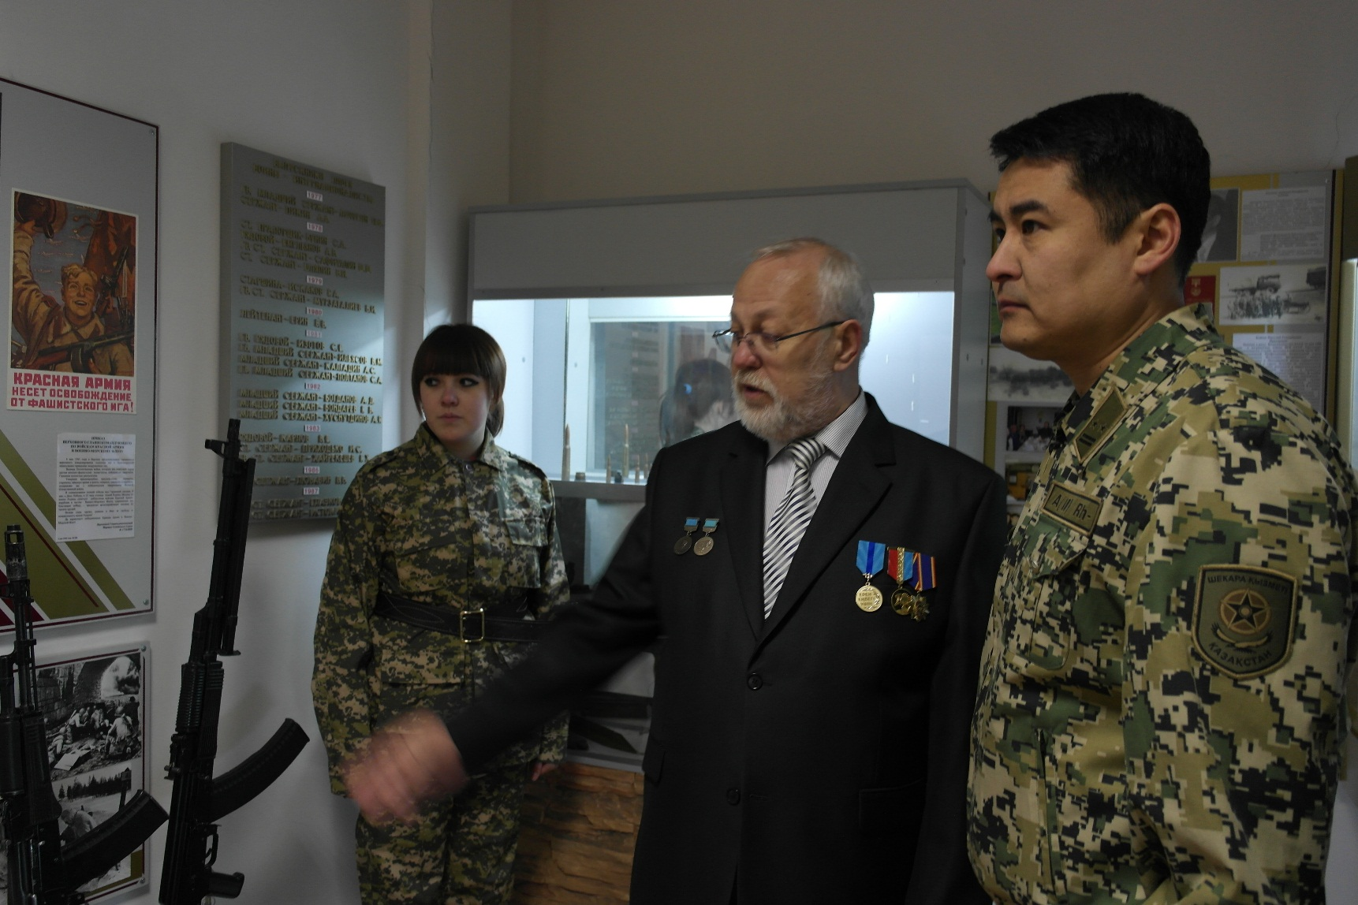
Создание уголка воинам-интернационалистам явилось результатом целенаправленной творческой, поисково-исследовательской и собирательной работы учащихся и педагогов. В ходе работы собраны и зарегистрированы в инвентарной книге коллекции музейных предметов.
Посещение почетными гостями Уголка Боевой славы

Slide 7
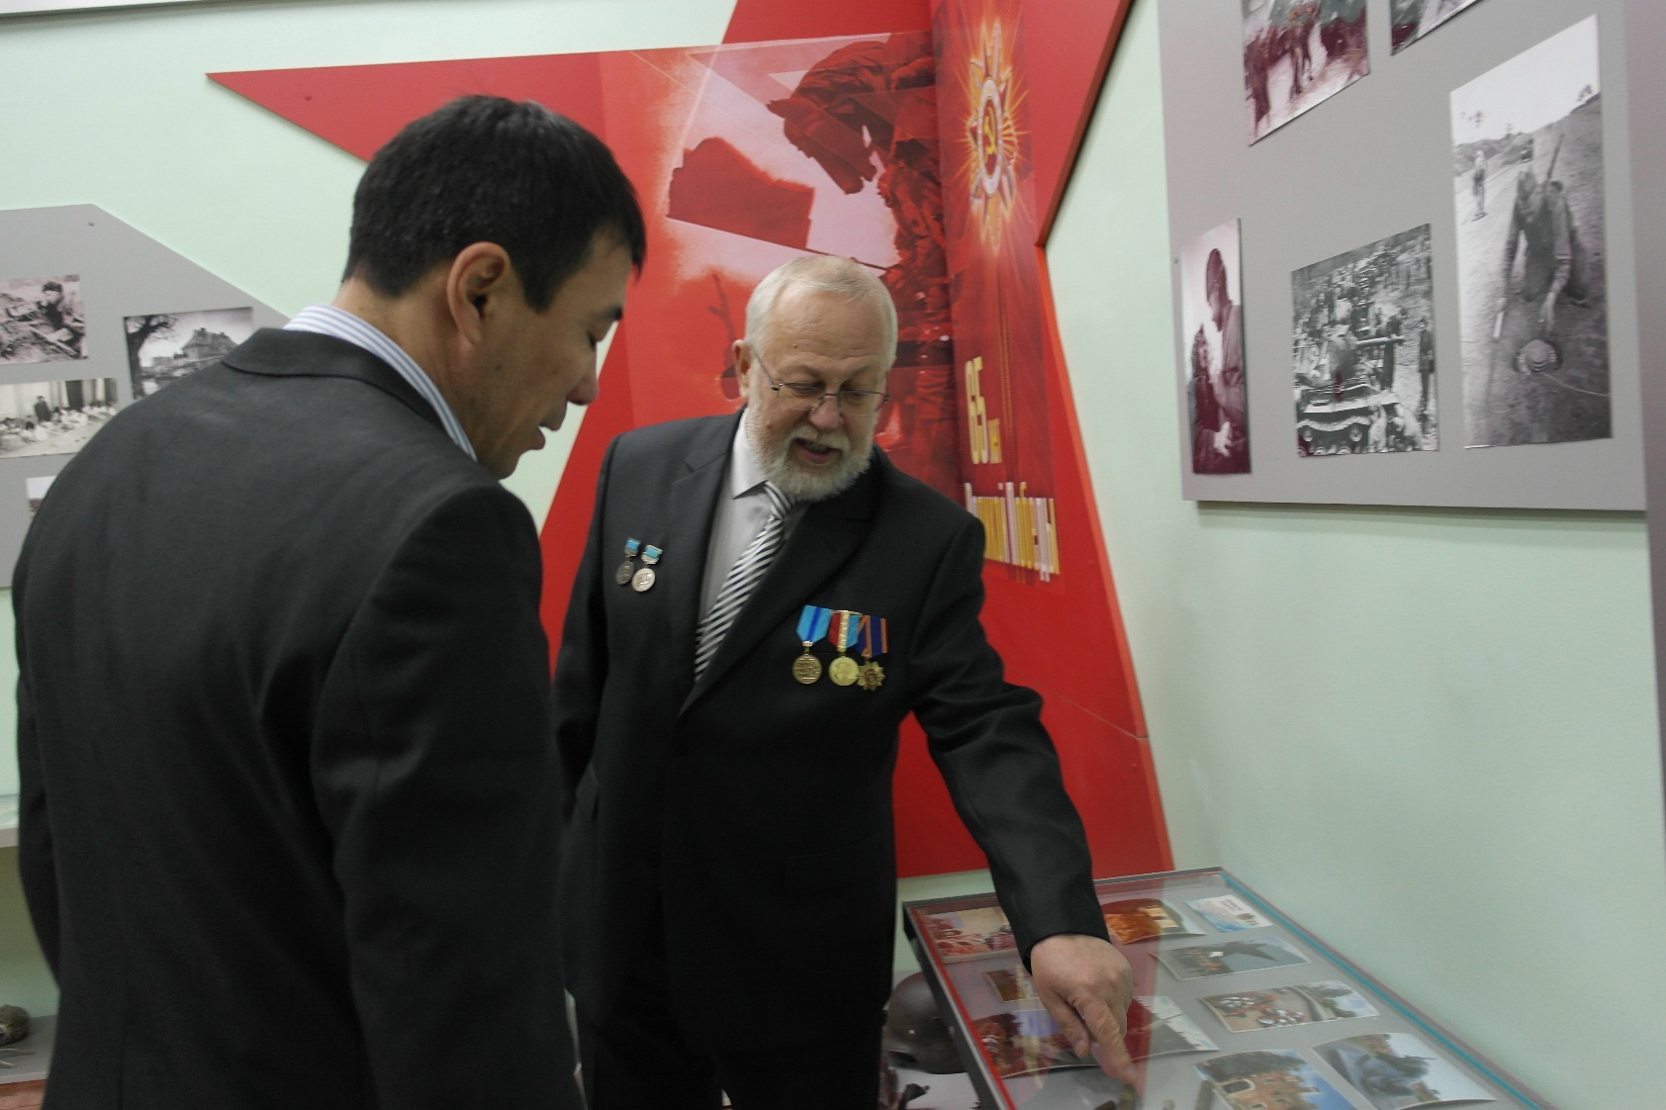
Создание музея Боевой Славы колледжа начато по инициативе директора колледжа Гладкова А.Г. и преподавателя-организатора НВП Бойкова Н.Г. в феврале 2004 года.
Отправной точкой в истории создания музея послужил тот факт, что выпускники колледжа Карпов В.Е., Емельянов А.В., и Изотов С.Е., погибли при исполнении интернационального долга в Республике Афганистан, а мастер производственного обучения Маркушкин Н.Т. является участником Великой Отечественной войны.

Slide 8
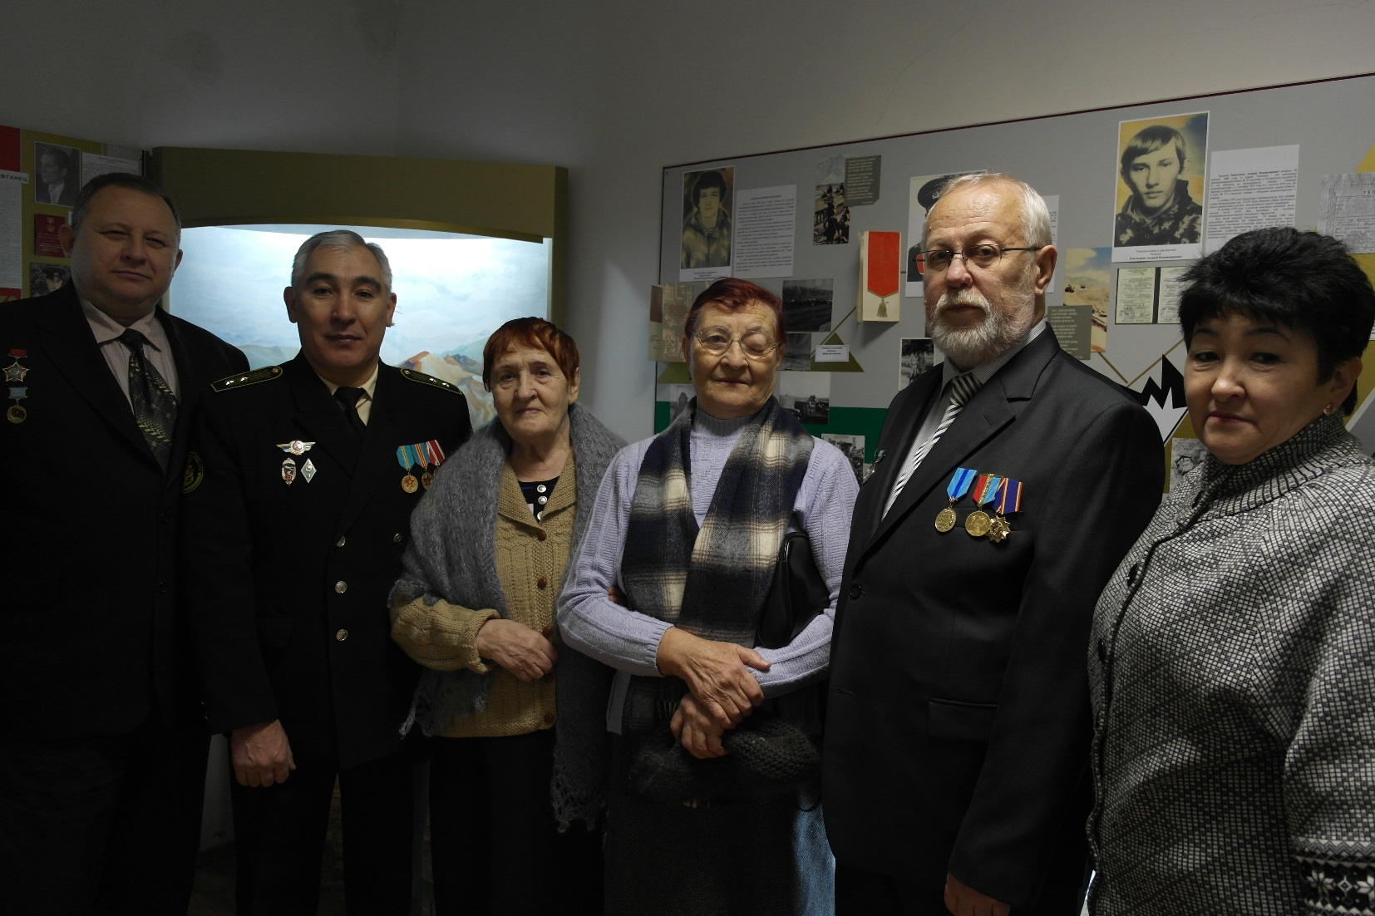
Учащиеся колледжа, посещая семьи погибших воинов-афганцев и ветеранов войны, собрали богатый материал для экспозиций. Родителями погибших и дочерью ветерана были переданы в будущий музей Боевой Славы фотографии из семейных альбомов, документы, письма, личные вещи, медали.
Родители воинов-афганцев Емельянова М.В. и Карпова Н.А. с преподавателями колледжа

Slide 9
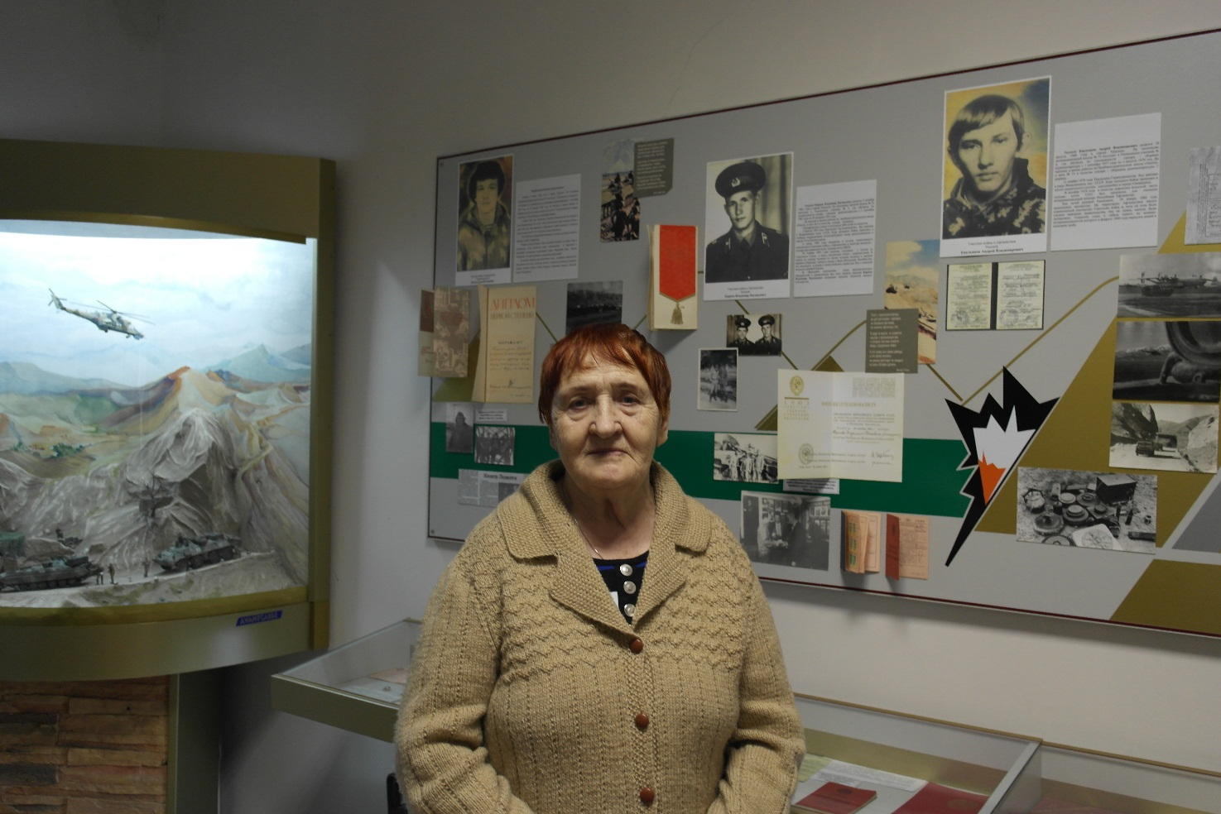
При сборе информации были выявлены еще 23 выпускника колледжа, проходивших службу в Ограниченном Контингенте Советских Войск в Афганистане, которые также передали в дар музея воинские знаки, форму одежды, фотографии и письма.
Из числа учащихся, начавших поисковую работу по сбору материала для музея был создан военно-патриотический клуб «Жігер».
Открытие музея Боевой Славы колледжа было приурочено к 60-летию Победы в Великой Отечественной войне 5 мая 2005 года.
Мама выпускника колледжа Емельянова А.В.

Slide 10
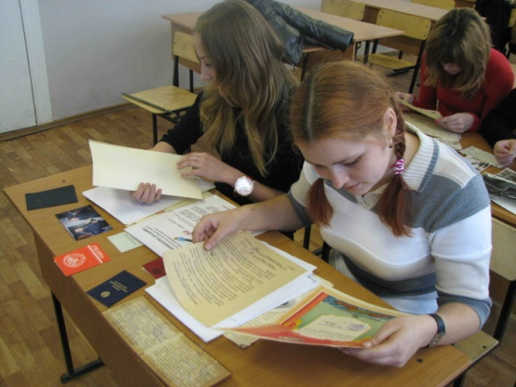
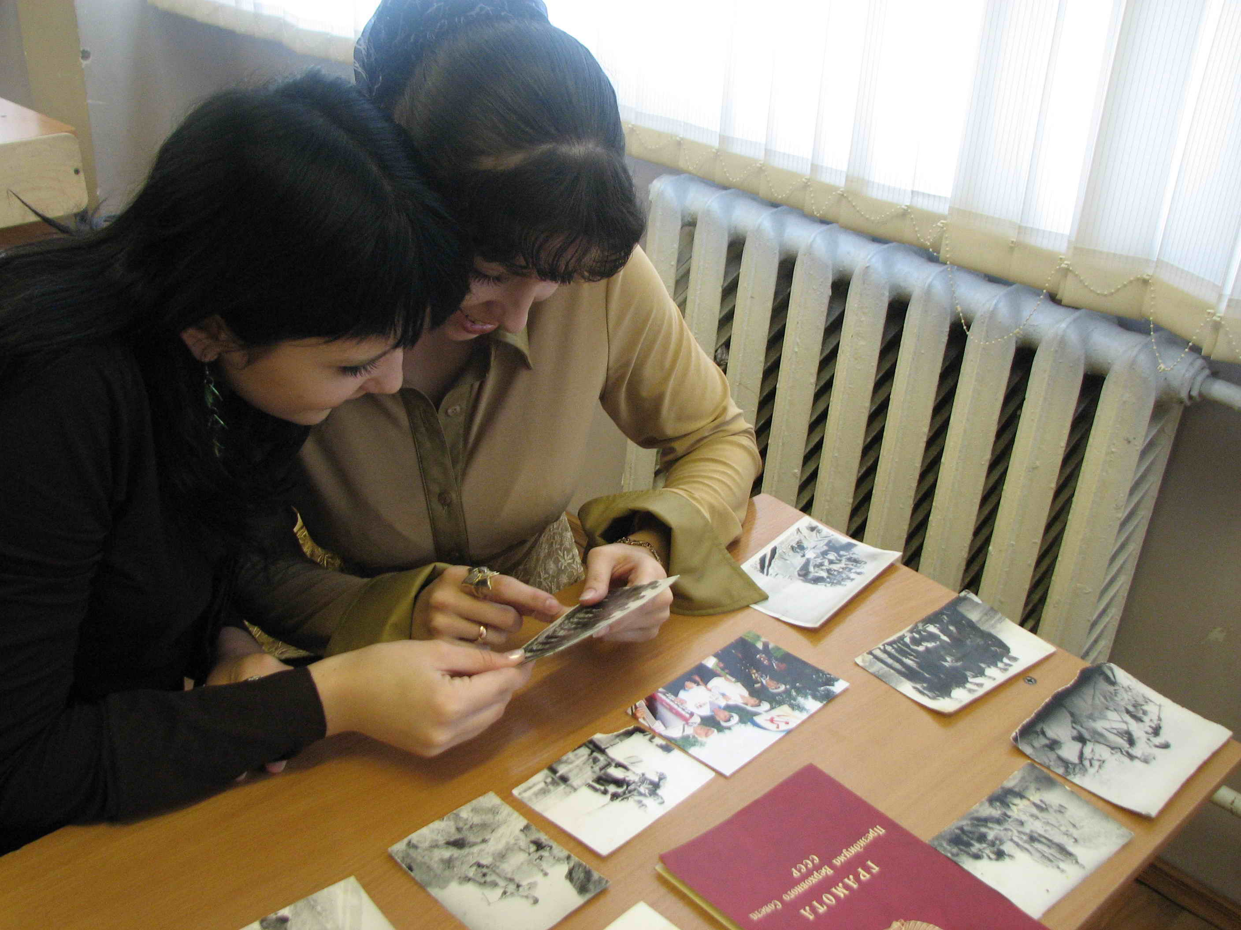
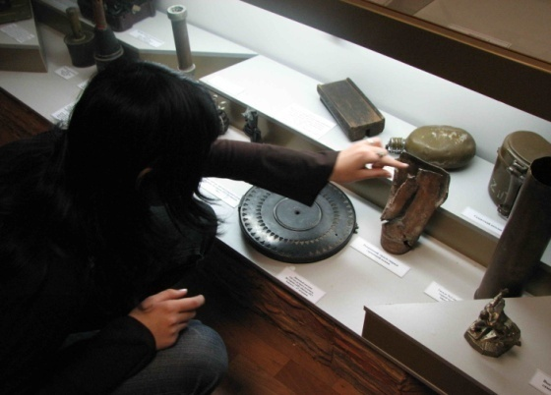
Члены военно-патриотического клуба «Жігер»
ведут постоянную работу над полученными документами и экспонатами для оформления новых экспозиций

Slide 11
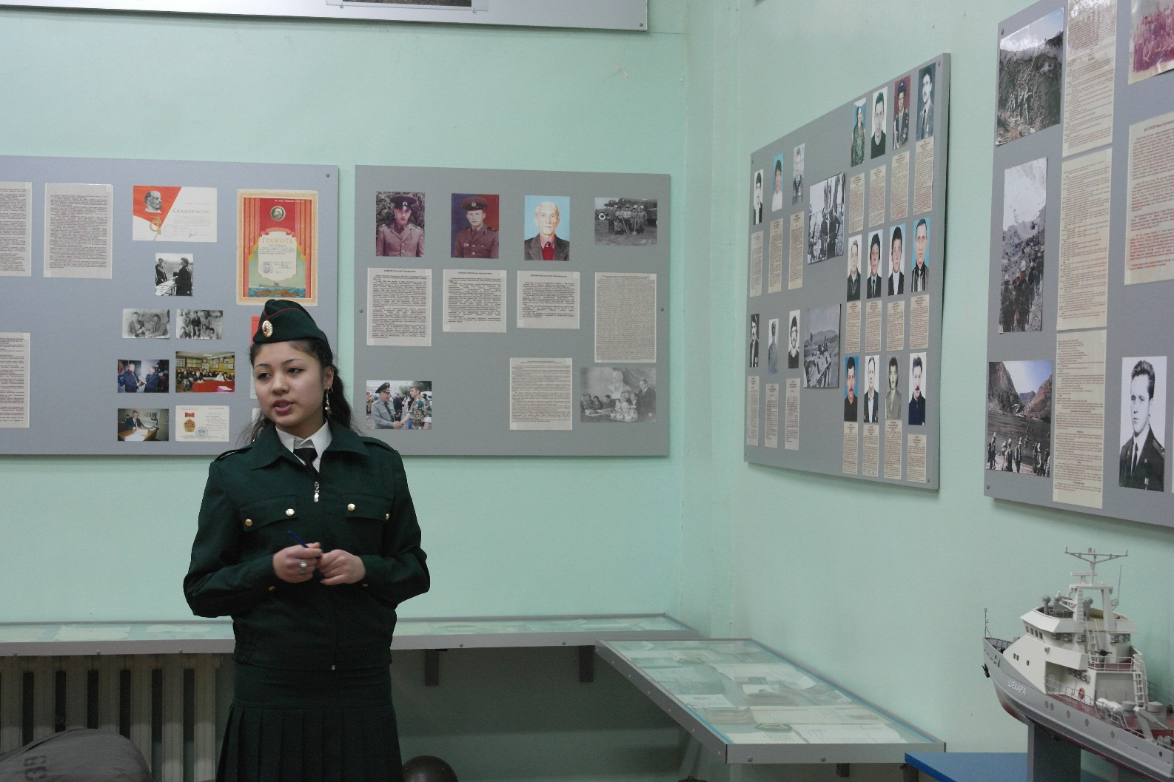
Для создания музейной экспозиции оборудовано отдельное помещение.
Руководитель музея Аккалиев М.И., владеет методикой музееведческой работы и навыками педагога-организатора.

Slide 12
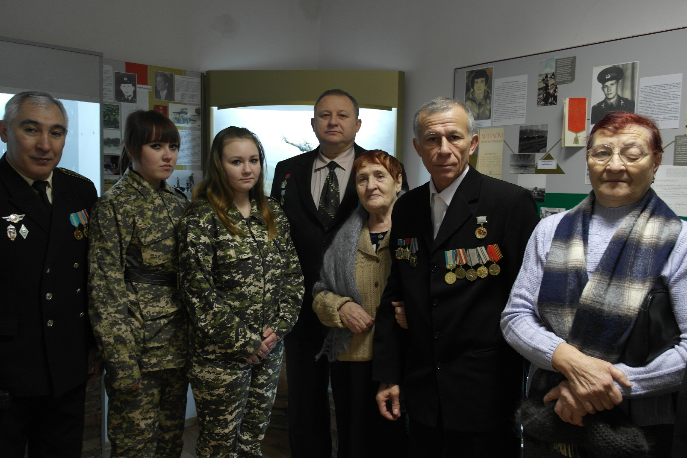
Профиль музея определяется целесообразностью и характером имеющихся экспонатов.
Вопрос об открытии музея решался педагогическим коллективом колледжа при согласовании с местными органами управления образования.
Общий контроль и руководство за деятельность музея осуществляет Уральский колледж информационных технологий.

Slide 13
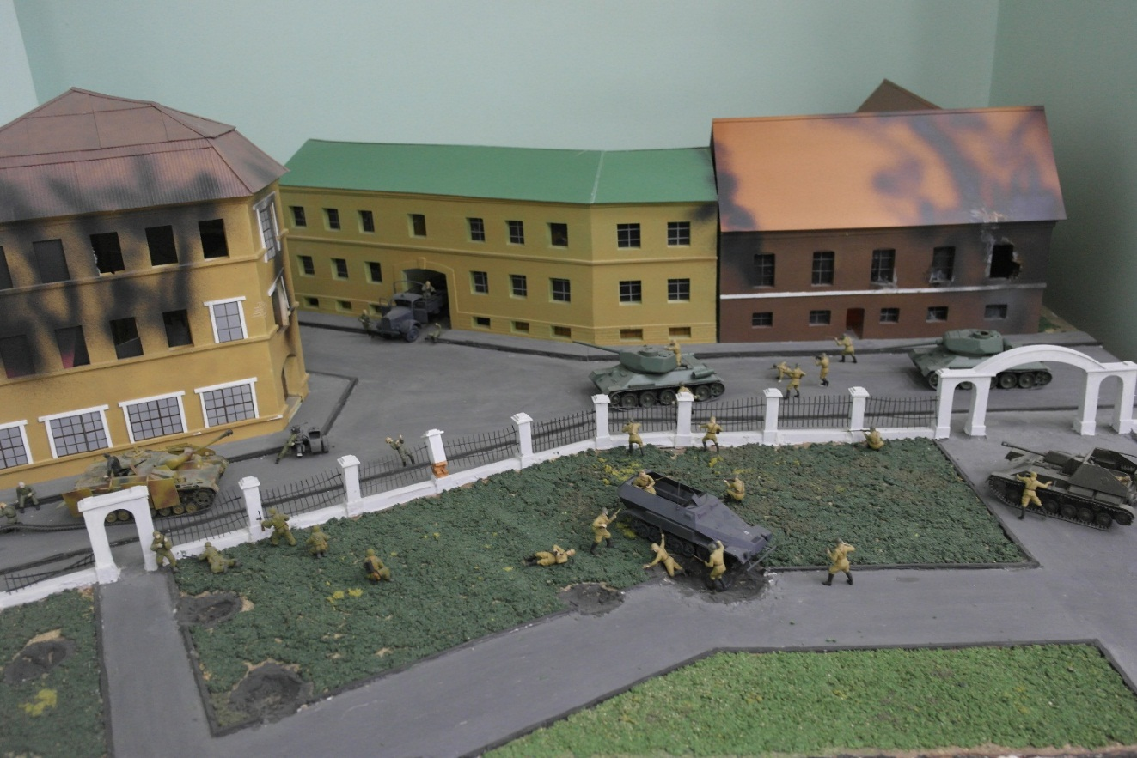
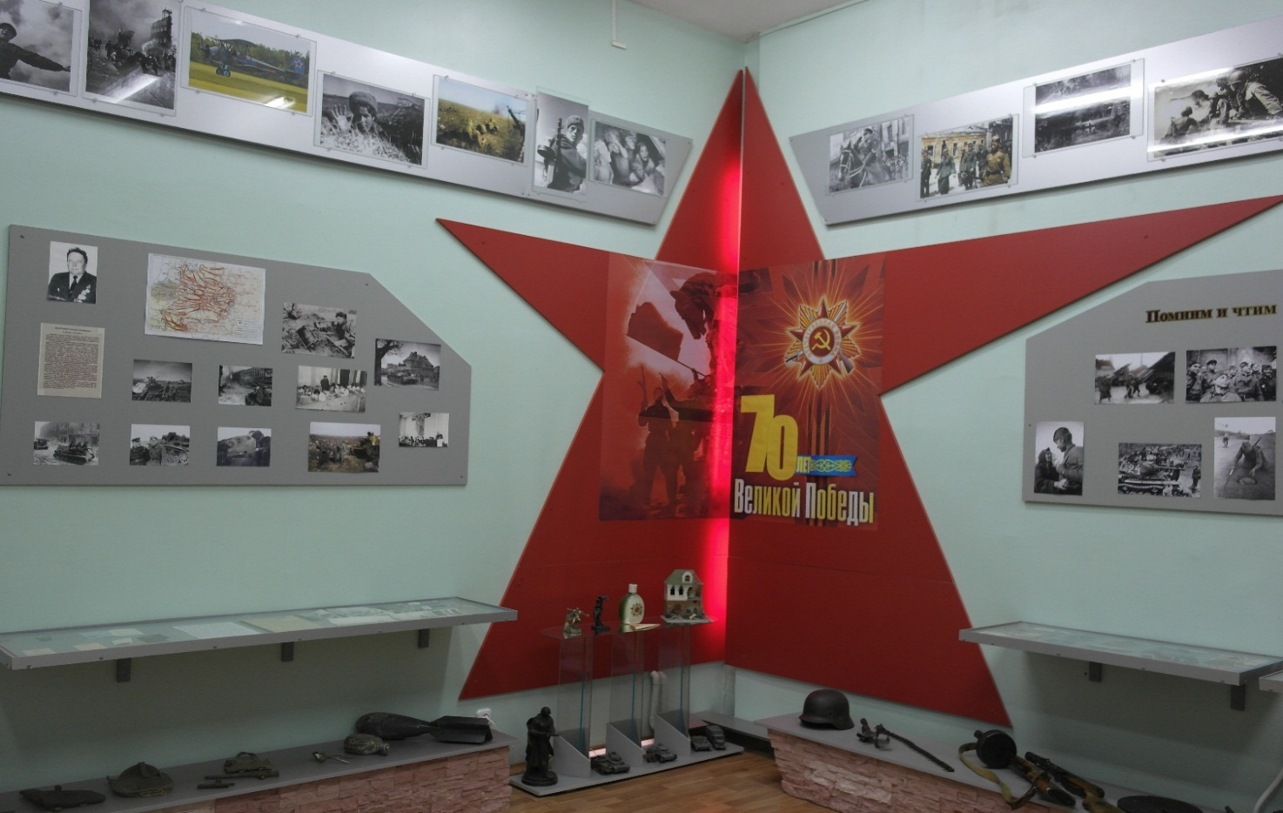
Экспозиция участникам ВОВ
Панорама посвященная Великой Отечественной войне

Slide 14
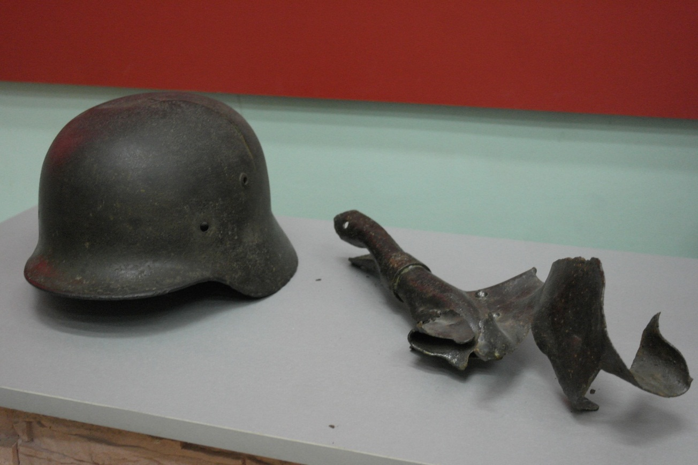
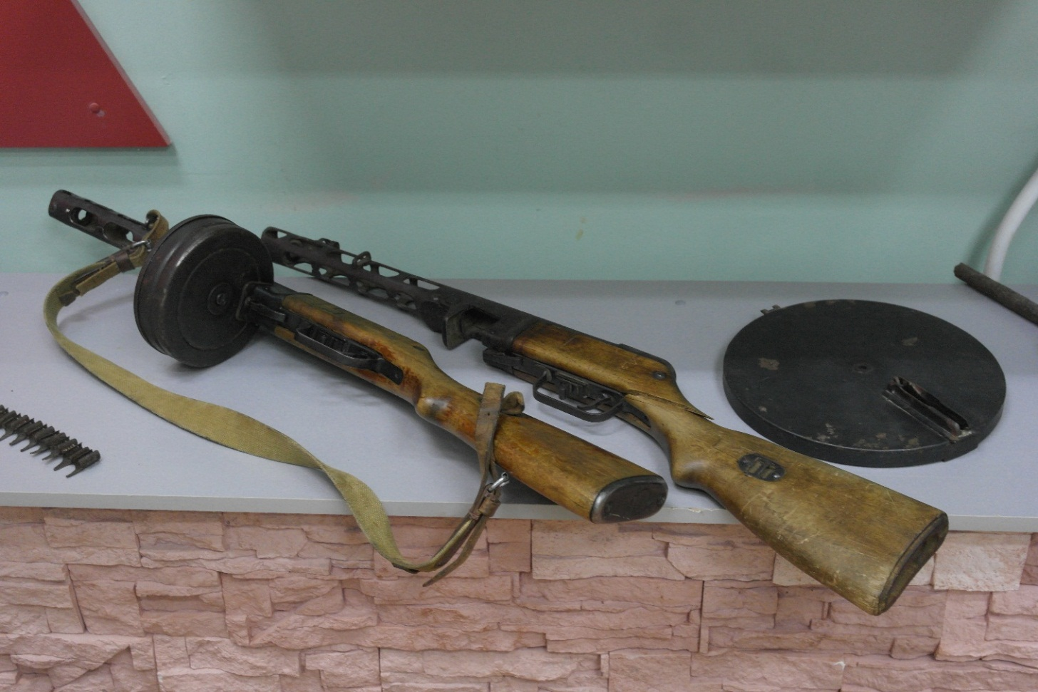
Подарок байкеров автопробега Санкт-Петербург-Уральск
Образцы вооружения и снаряжения периода Великой Отечественной войны.

Slide 15
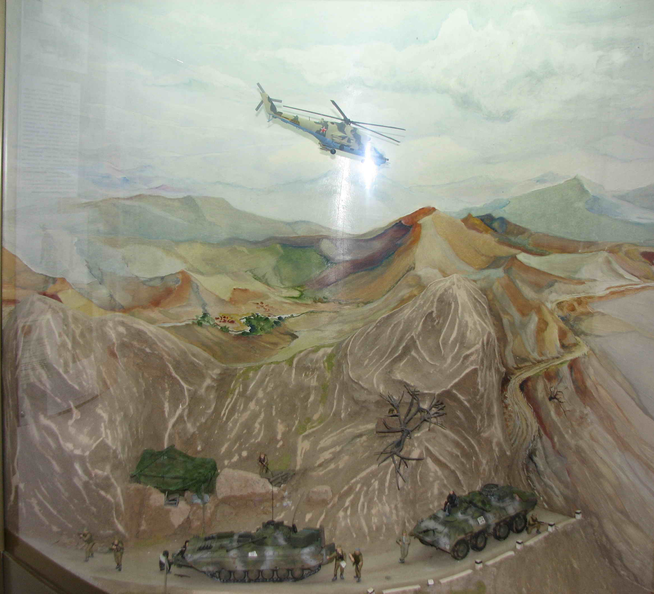
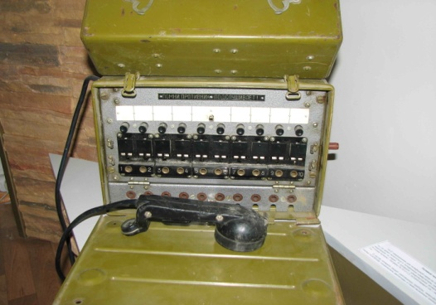
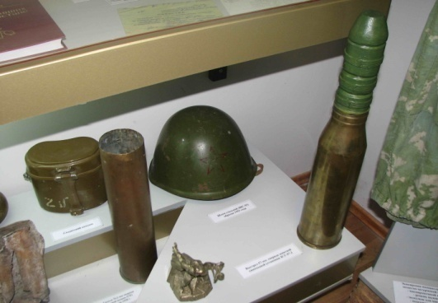
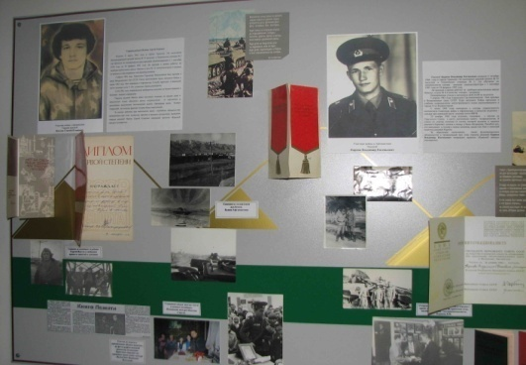

Slide 16
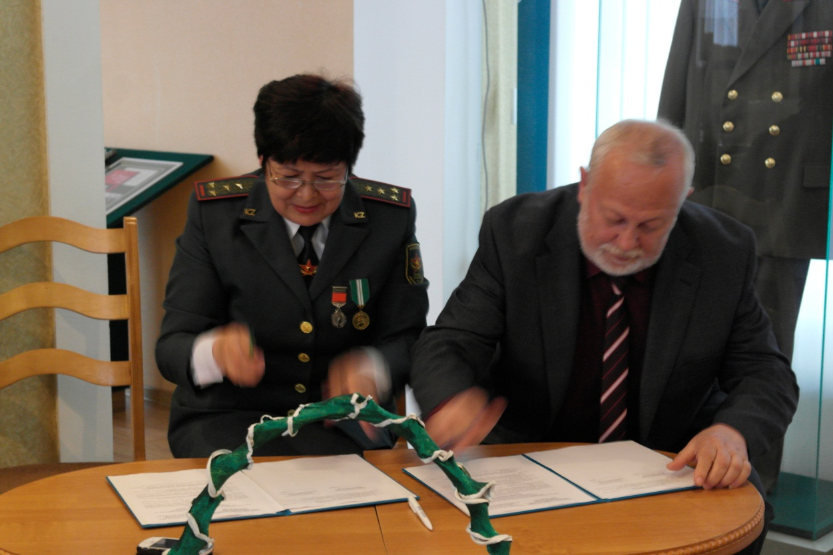
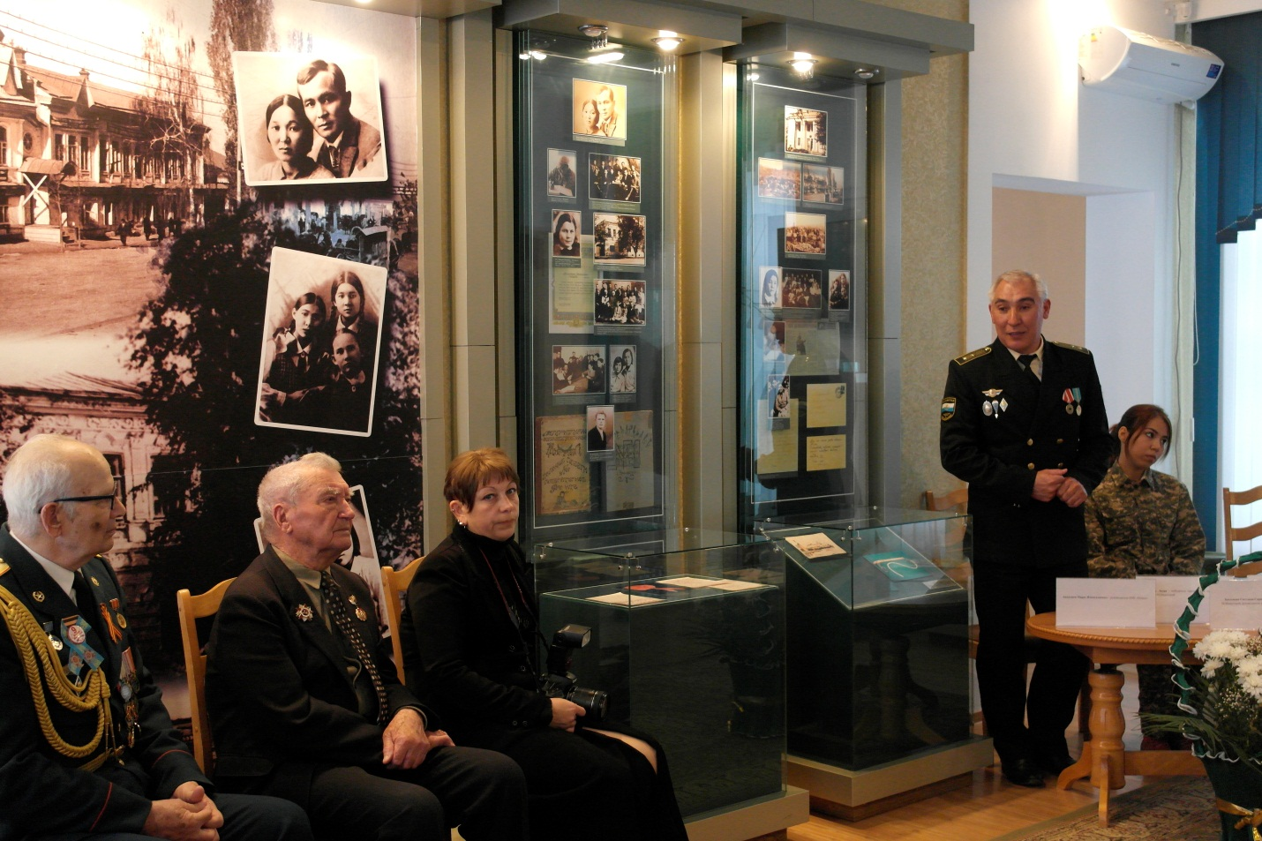
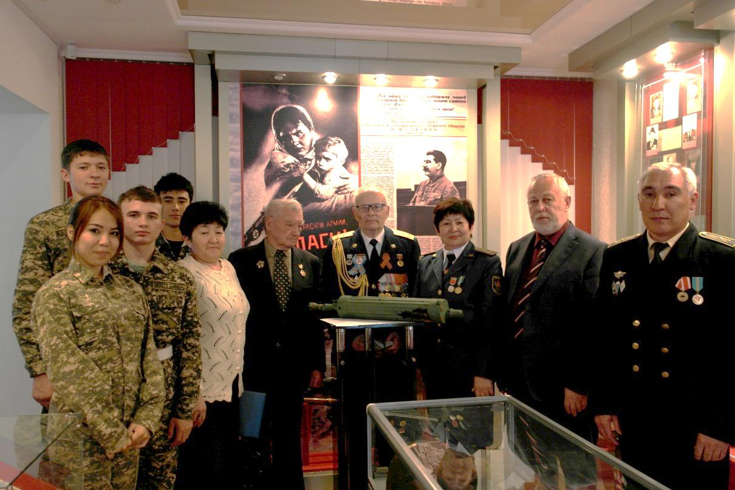
Сотрудничество с Домом-музеем М. Маметовой г.Уральска

Slide 17
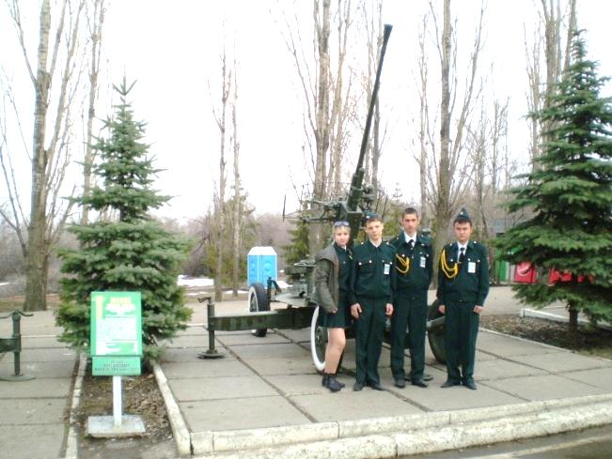
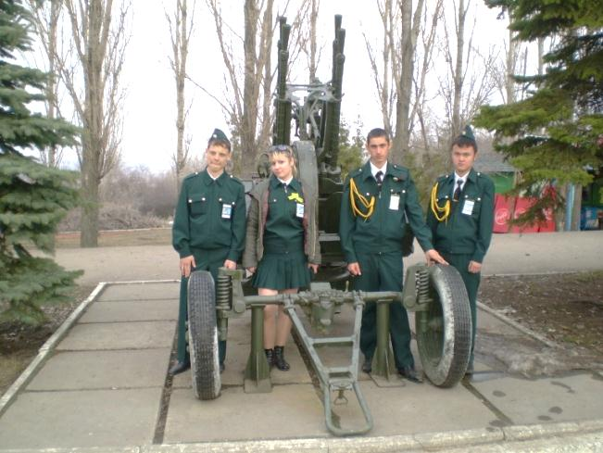
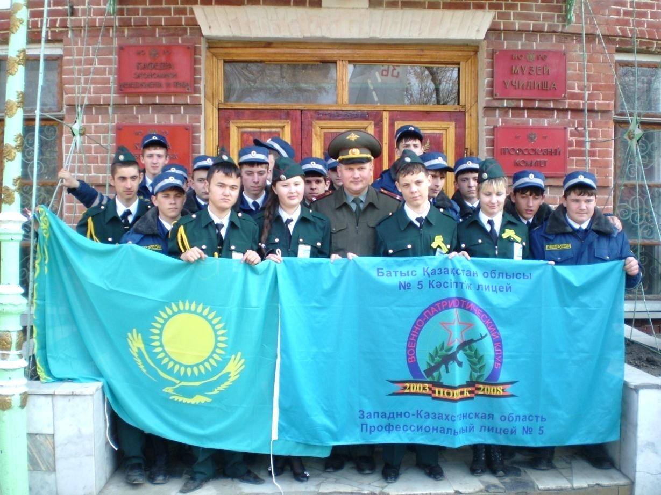
Сотрудничество с ВПК “Гвоздика”РФ

Slide 18
«Вахта памяти»
Тулеген Аслан, Кириллин Алексей, Гумаров Ернияз
2017 год
Тулеген Аслан, Кириллин Алексей и Бериков Даулет
2018 год
Кирилин Алексей, Тепляков Юра, Пронин Бахыт
2016 год

Slide 19
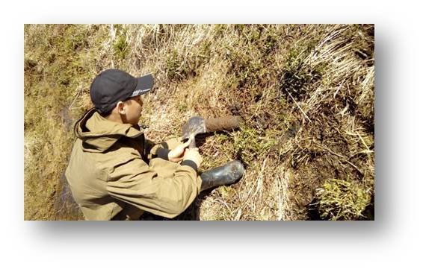
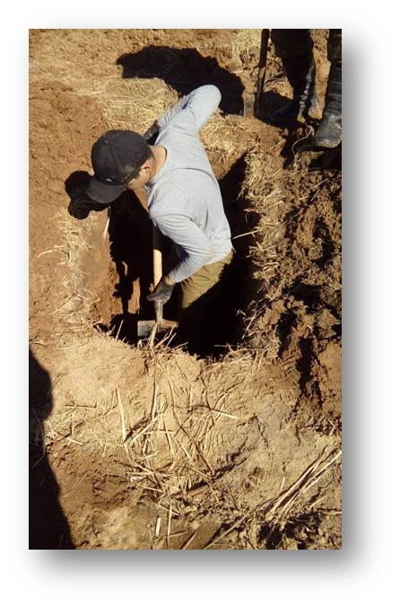
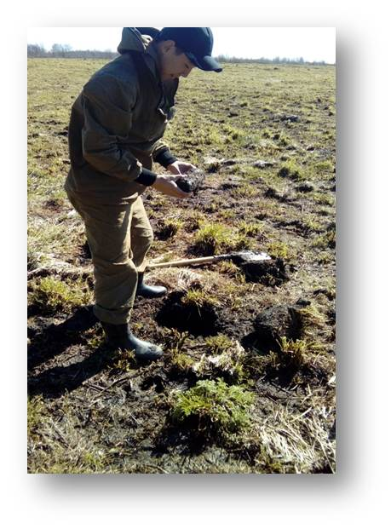
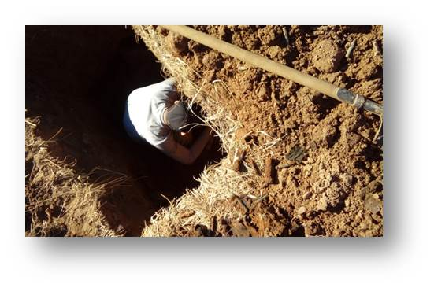
Поисковые работы учащихся ВПК «Поиск» в Псковской области РФ

Slide 20
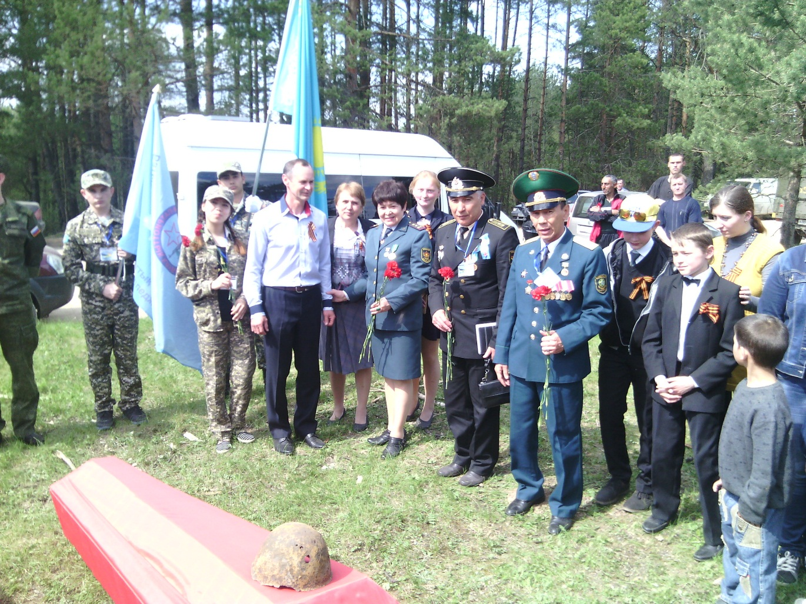
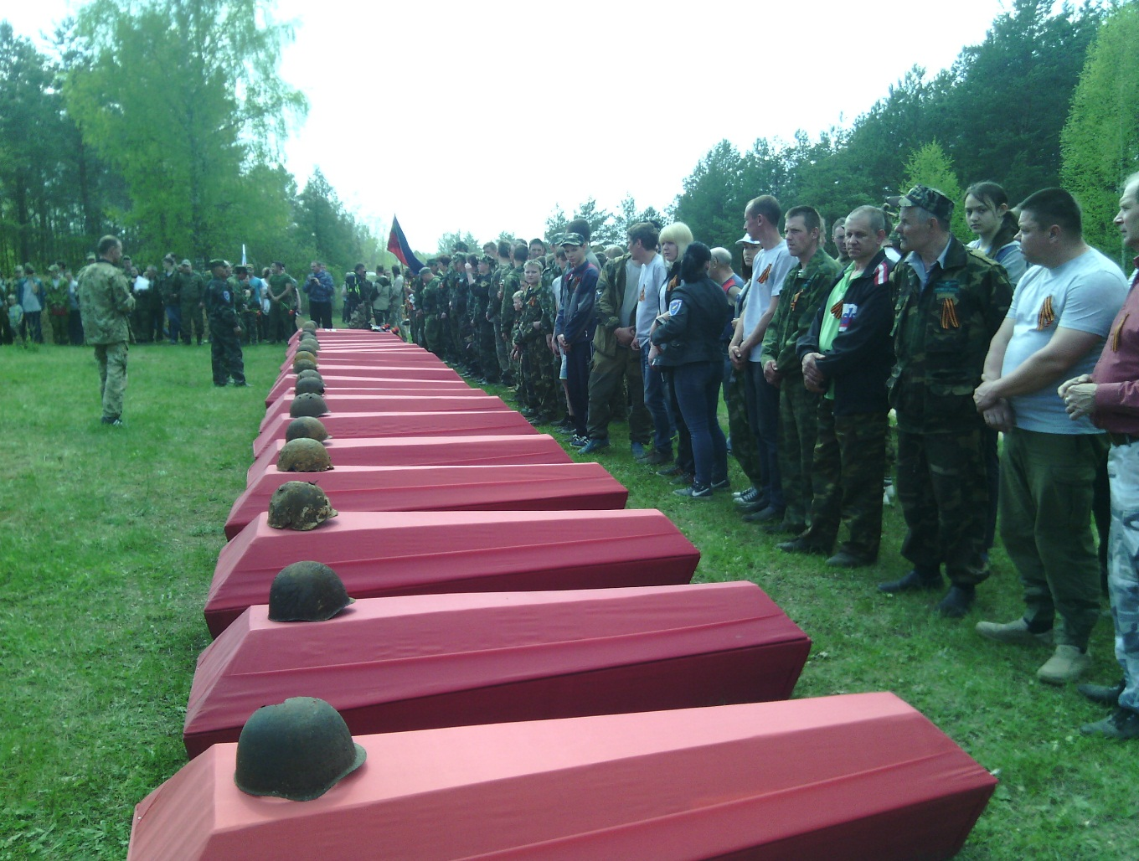
Автопробег “Вахта памяти” по городам: Уральск – Самара – Москва – Ржев – Великие Луки – Новосокольники – Невель. д. СПАСС – БАЛАЗДЫНЬ Участие в перезахоронении павших воинов в годы Великий Отечественной войны (200 безымянных солдат)

Slide 21
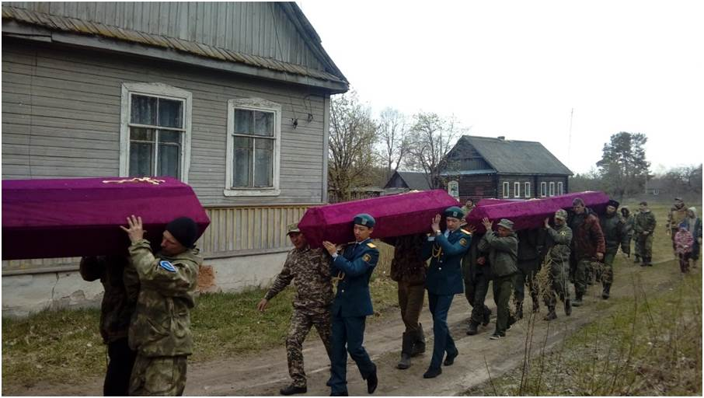
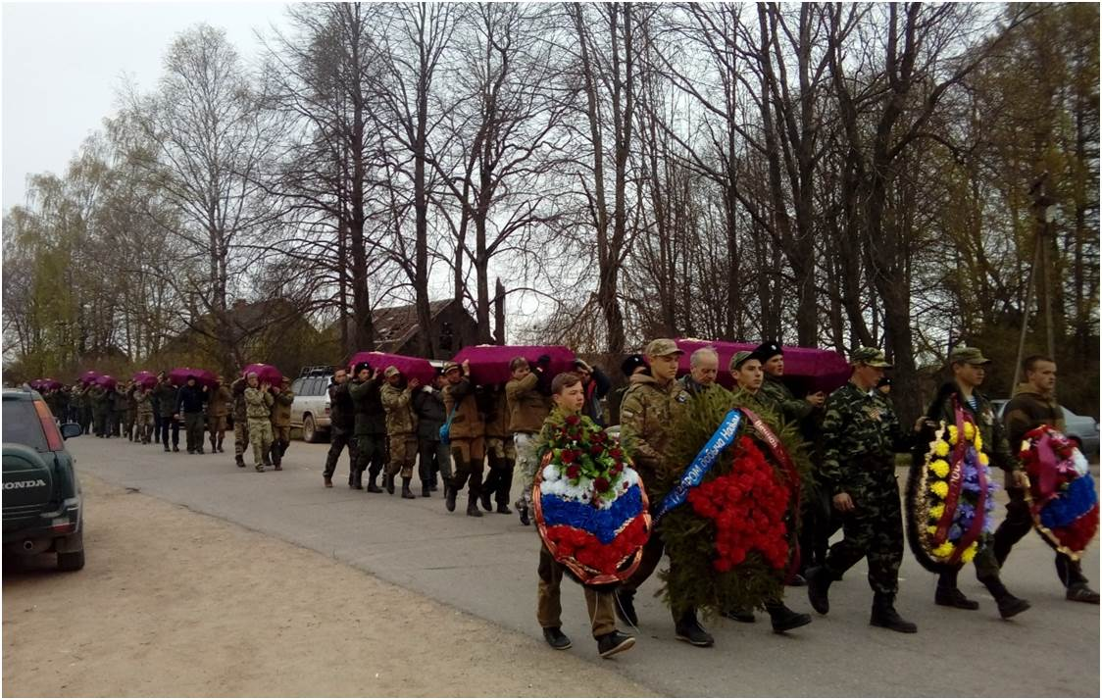
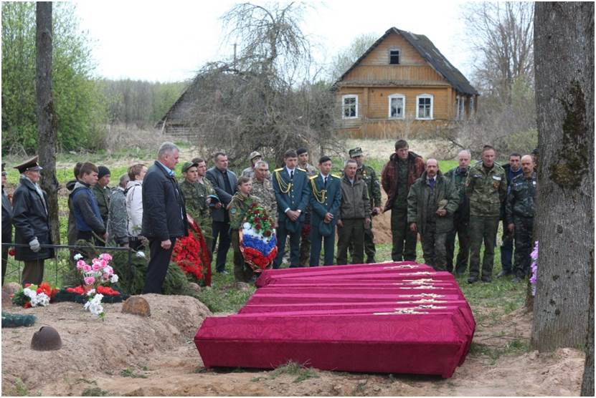
Поисковая деятельность.
захоронения в Деревне ЮхОново

Slide 22

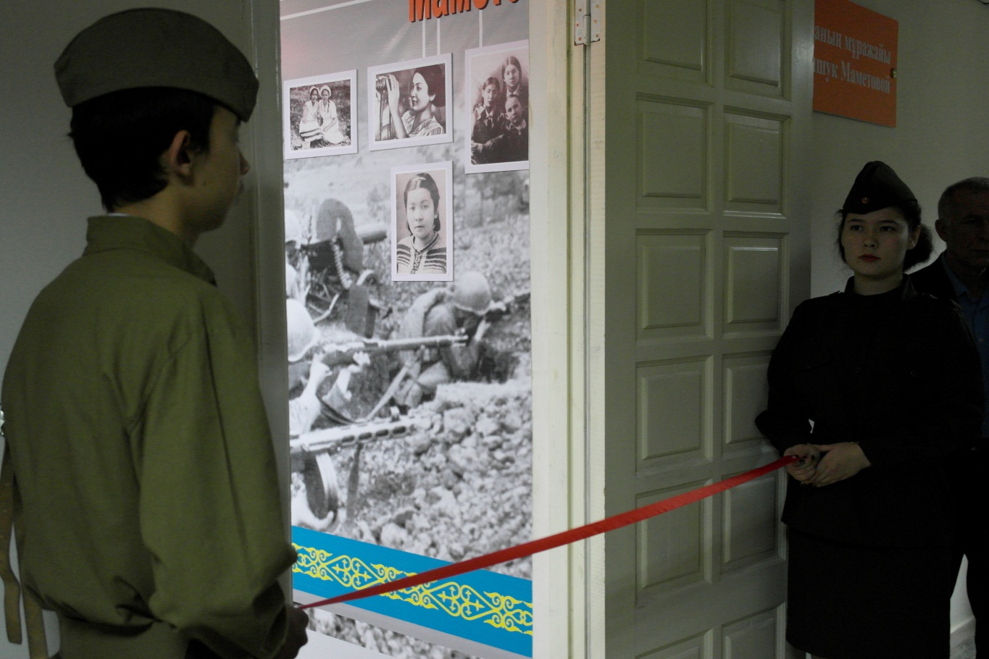
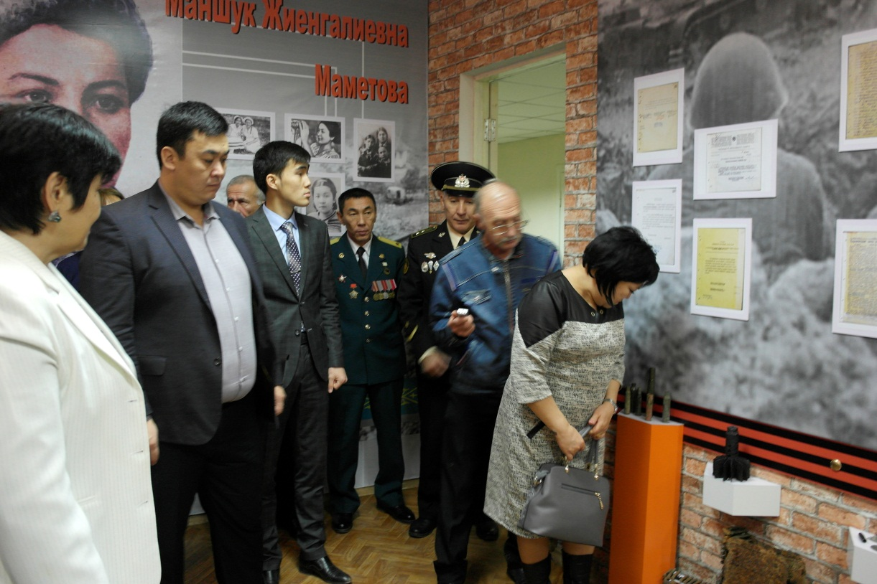
Создание музея Героя Советского Союза Маншук Маметовой начато в мае 2017 года по инициативе директора колледжа Гладкова А.Г. и преподавателя-организатора НВиТП Аккалиева М.И. Открытие было приурочено к 95-летию со дня рождения М. Маметовой, состоялось в октябре 2017 года.

Slide 23
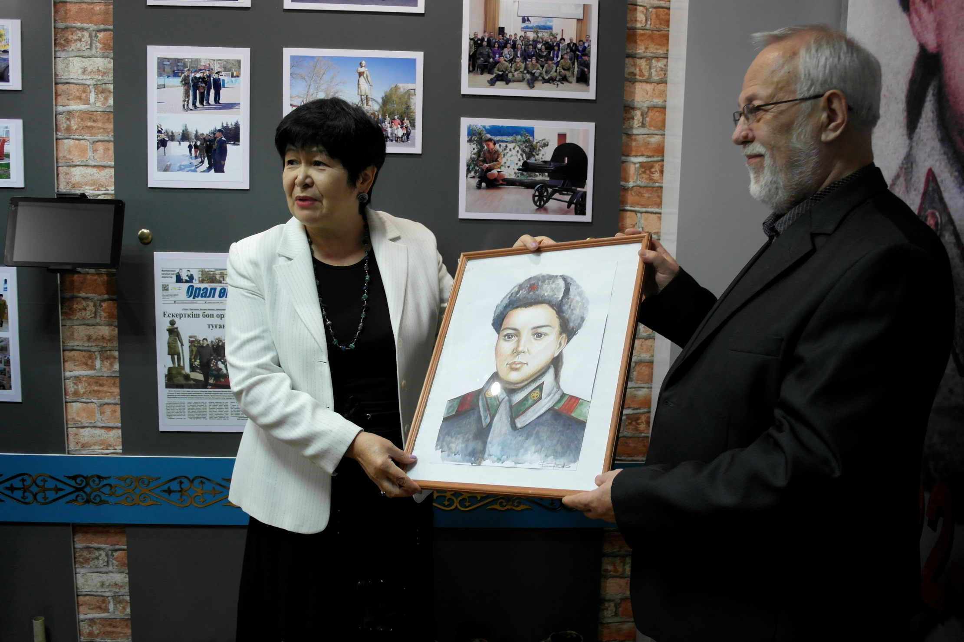

Slide 24
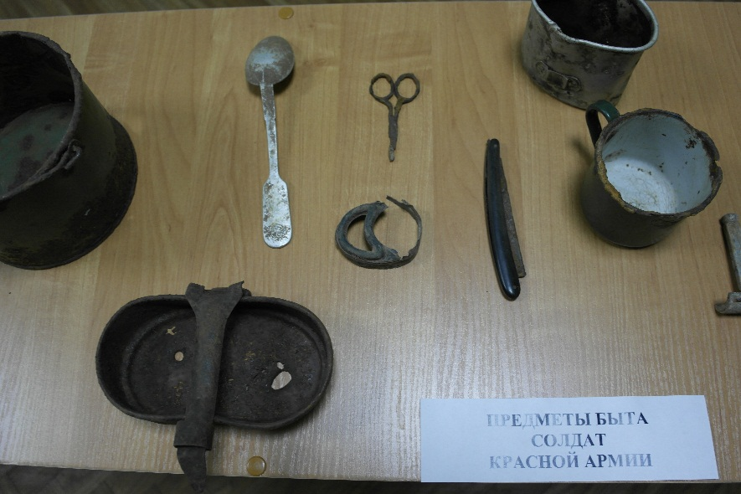
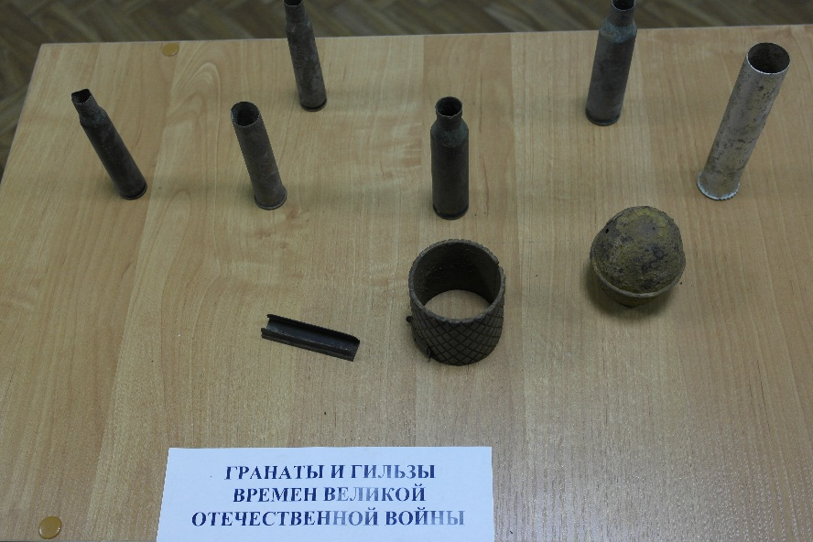
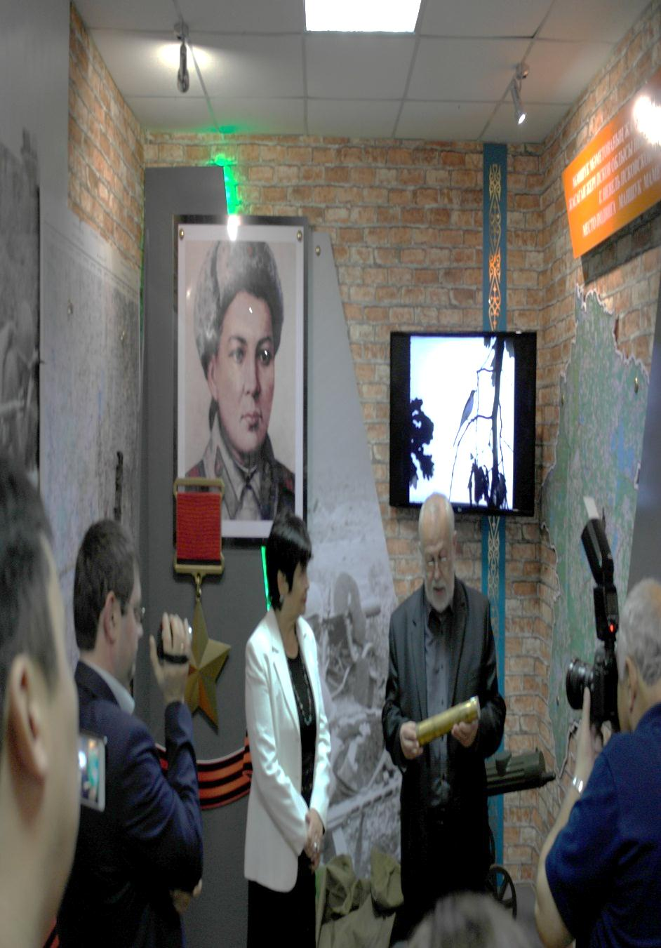
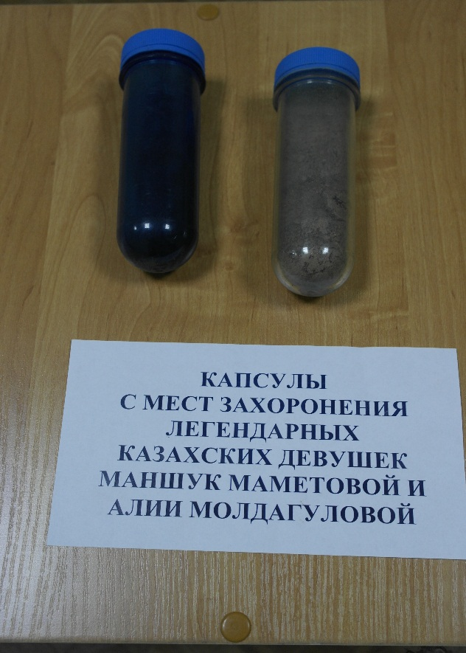
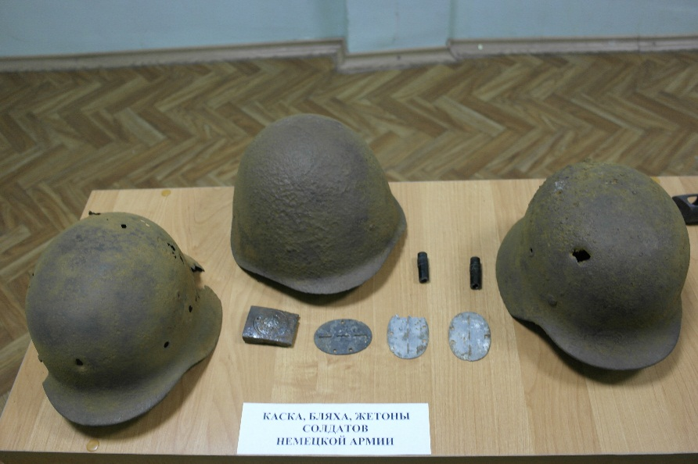
Экспонаты с мест сражений Героя Советского Союза М. Маметовой .

Slide 25
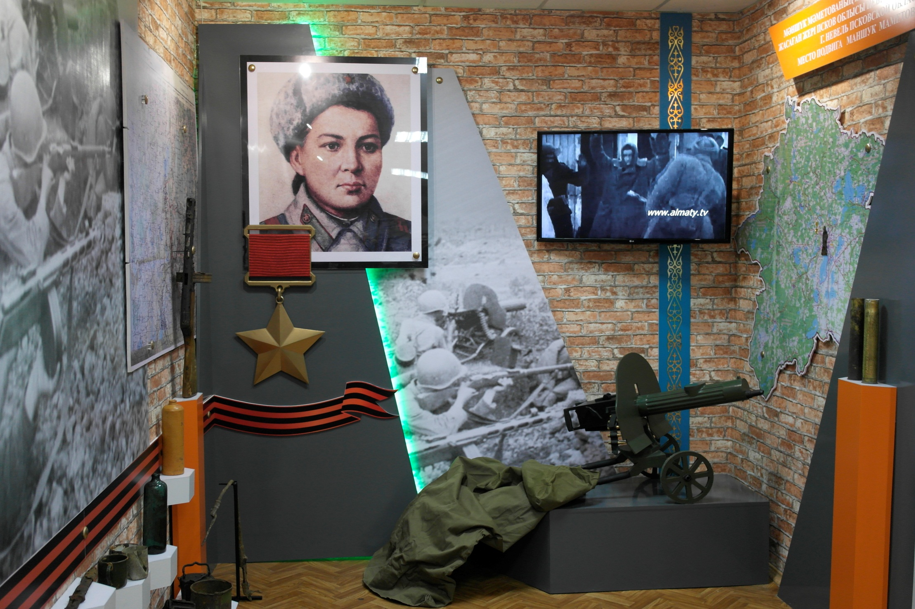

Slide 26
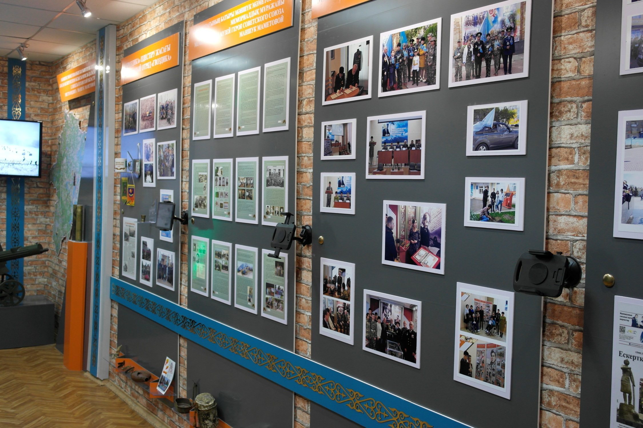

Slide 27
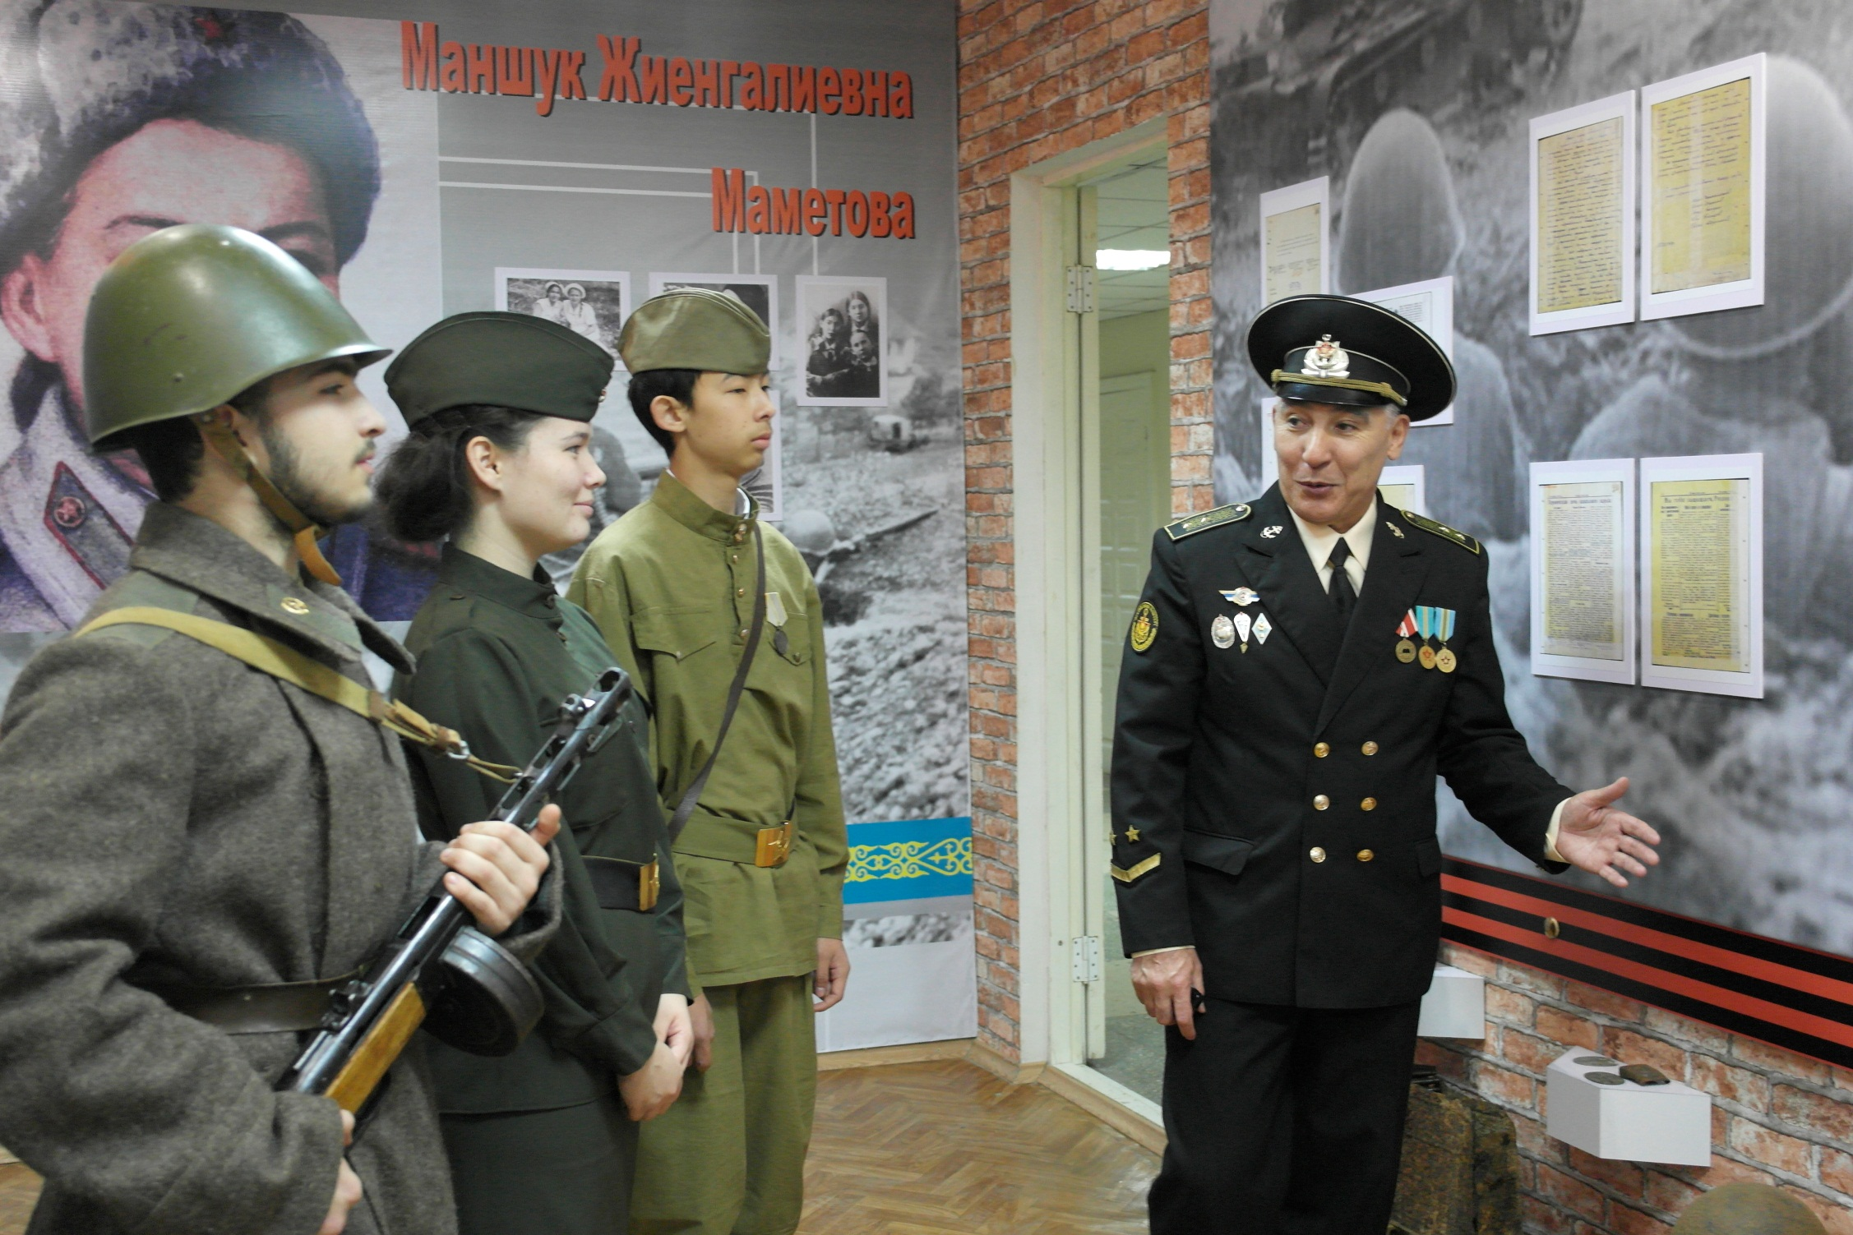

Slide 28
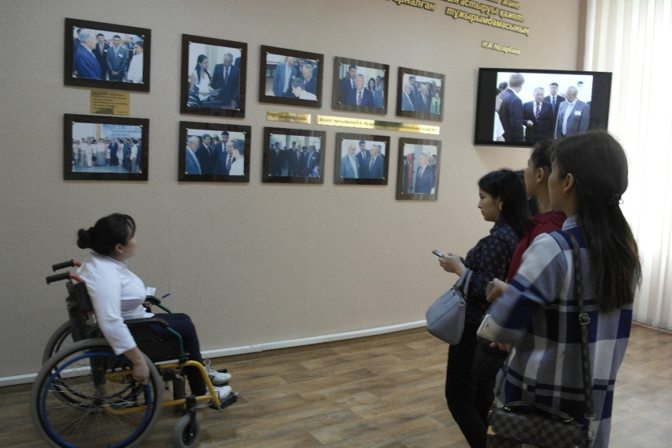
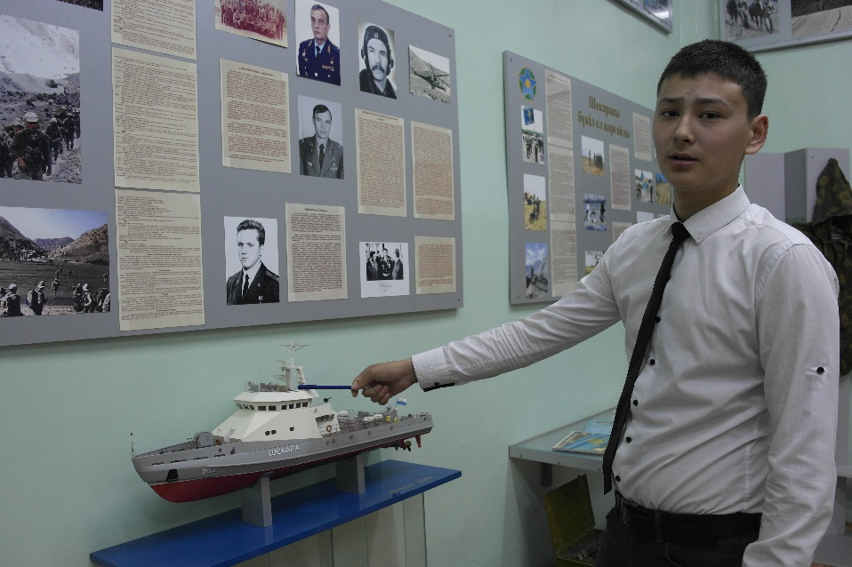



Slide 29


Сотрудничество с Домом-музеем им.М.Шолохова в п.Дарьинское

Slide 30




Slide 31

«Духовно- нравственное воспитание обучающихся через систему «колледж - музей»

Slide 32
Хорошо, что есть у нас музеи.
Значит, нить времён не прервалась.
Значит, вместе все-таки сумеем
С прошлым удержать незримо связь!

